Slide 1
Ben, sen, o, biz, siz, onlar

Slide 2
BEN

Slide 3
SEN

Slide 4
O

Slide 5
BİZ

Slide 6
SİZ

Slide 7
ONLAR

Slide 8
Ben >
-ım/ -im/ -um/ -üm
-yım/ -yim/ -yum/ -yüm

Slide 9

Ben doktorum.

Slide 10
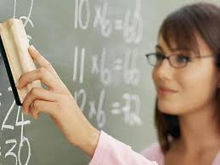
Ben öğretmenim.

Slide 11
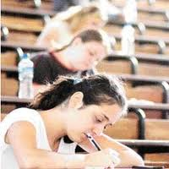
Ben öğrenciyim.

Slide 12
Sen >
-sın/ -sin/ -sun/ -sün

Slide 13
Sen doktorsun.

Slide 14
Sen öğretmensin.

Slide 15
Sen öğrencisin.

Slide 16
O >
-

Slide 17
O doktor.

Slide 18
O öğretmen.

Slide 19
O öğrenci.

Slide 20
Biz >
-ız/ -iz/ -uz/ -üz
-yız/ -yiz/ -yuz/ -yüz

Slide 21

Biz doktoruz.

Slide 22
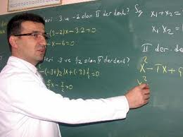
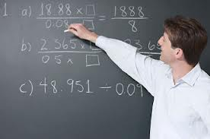
Biz öğretmeniz.

Slide 23
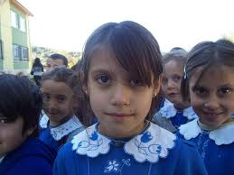
Biz öğrenciyiz.

Slide 24
Siz >
-sınız/ -siniz/ -sunuz/ -sünüz

Slide 25
Siz doktorsunuz.

Slide 26
Siz öğretmensiniz.

Slide 27
Siz öğrencisiniz.

Slide 28
Onlar >
(-lar/ -ler)

Slide 29
Onlar doktor.

Slide 30
Onlar öğretmen.

Slide 31
Onlar öğrenci.

Slide 32
Olumsuz >
değil

Slide 33
Ben doktor değilim.
Sen doktor değilsin.
O doktor değil.
Biz doktor değiliz.
Siz doktor değilsiniz.
Onlar doktor değil.

Slide 34
Ben öğrenci değilim, öğretmenim.
Ben evli değilim, bekarım.
Ahmet Romanyalı değil, Almanyalı.
Siz öğretmen değilsiniz, öğrencisiniz.
Biz doktor değiliz.
O Süleyman değil.

Slide 35
Soru (?)
-mı/ -mi/ -mu/ -mü

Slide 36
(+ ?)
Ben öğretmen miyim?
Sen öğretmen misin?
O öğretmen mi?
Biz öğretmen miyiz?
Siz öğretmen misiniz?
Onlar öğretmen mi?

Slide 37
(- ?)
Ben öğretmen değil miyim?
Sen öğretmen değil misin?
O öğretmen değil mi?
Biz öğretmen değil miyiz?
Siz öğretmen değil misiniz?
Onlar öğretmen değil mi?

